Slide 1
Programare vizuală și educativă în C# - Micro Volts
SDI 2 – Elaborarea lucrării de disertație
Student: Pelle Remus-nicolae

Slide 2
INTRODucere
În această lucrare, dorim să creăm un mod atractiv și ușor pentru alții să înceapă să învețe un concept destul de greu la început în informatică: recursivitatea. Am creat un joc cu mai multe nivele de tip puzzle, iar pentru rezolvarea acestora, jucătorul trebuie să se gândească la cel mai scurt drum, eficiență și la un moment dat, recursivitate.
Personajul jocului este un micro-roboțel care trebuie să pornească circuitele unei mașinării cât mai repede, deci avem nevoie de viteză de execuție și eficiență. Nivelele de început introduc conceptele de mișcare în joc pe rând.

Slide 3
Platforma de joc
Platforma pe care o traversează personajul este reprezentată de o matrice, diferită în dimensiune în fiecare nivel. Această platformă poate avea și nivele superioare, adăugând un mediu de tridimensionalitate, pe care personajul va trebui să sară. Unele platforme vor fi platforme ce trebuie umplute cu energie, pentru terminarea fiecărui nivel trebuie energizate toate aceste platforme.
Ca și aspect, vor fi 9 imagini diferite pentru pătrățelele din platformă, pe fiecare din acestea se va lua o imagine aleatoare din cele 9, deci de fiecare dată când intrăm într-un nivel, acestea vor arăta diferit. Imaginile pentru pătrățelul ce trebuie luminat și cel luminat sunt semnificativ diferite față de restul.

Slide 4
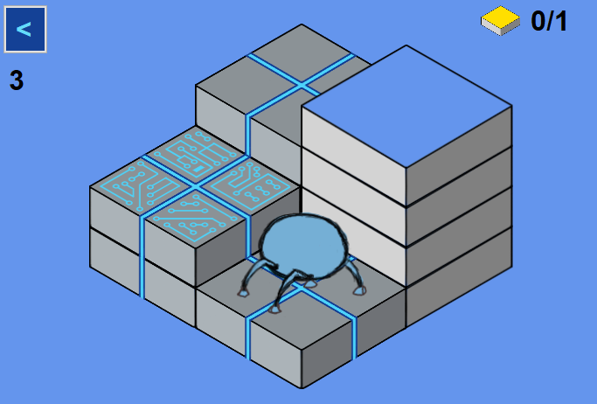
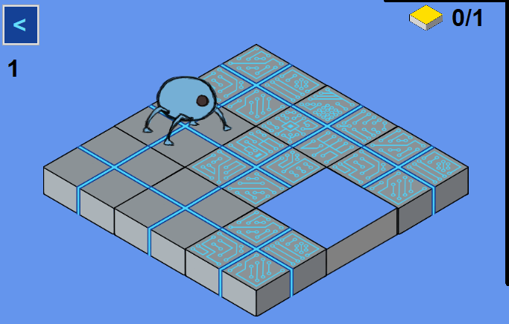
Platforma de joc – Exemple
Obs: designurile pentru toate platformele și pentru personaj nu sunt încă gata

Slide 5
Panoul de Comandă
În partea dreaptă a fiecărui nivel, avem panoul de comandă în care îi spunem roboțelului ce acțiuni să facă. În partea de jos a acestuia, avem o limită de linii de cod pe care le putem scrie. Dacă atingem limita, nu mai putem adăuga alte acțiuni și scrisul devine roșu.
Deasupra panoului, avem butoanele celor 3 fișiere de cod, Main.cs, Func1.cs și Func2.cs. Butonul de Run va executa acțiunile și putem observa cum se mișcă roboțelul în funcție de acestea. În partea din dreapta sus, avem un timer care ține minte cât timp a trecut de la apăsarea butonului Run. Are 3 stadii: culoarea verde înseamnă că o să ai scor maxim la final, dacă se ajunge la culoarea portocalie, vei avea scor intermediar, iar culoarea roșie înseamnă scorul 0.

Slide 6
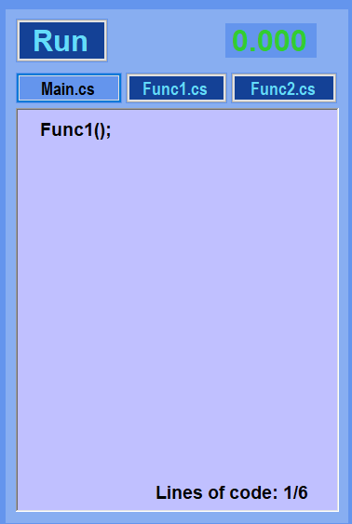
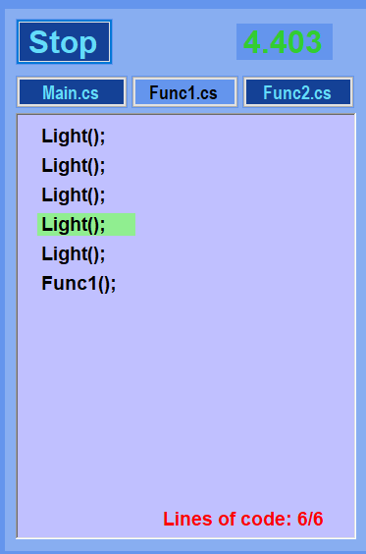
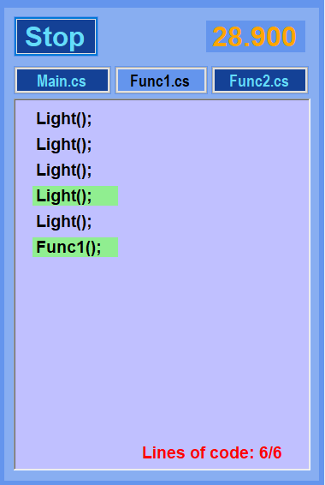
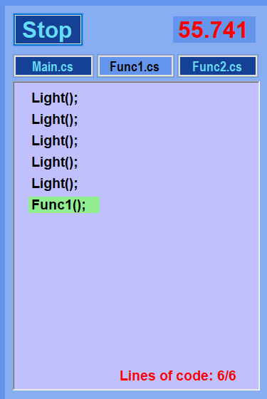
Panoul de Comandă - Exemple

Slide 7
Acțiuni
Move() – Roboțelul încearcă să se miște un pătrățel mai departe în direcția în care este orientat
Light() – Roboțelul încearcă să lumineze pătrățelul de sub el
TurnL() – Roboțelul își schimbă orientarea spre stânga
TurnR() – Roboțelul își schimbă orientarea spre dreapta
Jump() – Roboțelul încearcă să sară pe pătrățelul din fața lui, în funcție de orientare. Această acțiune va fi cu succes dacă pătrățelul din fața lui este cu un nivel mai sus sau mai jos decât cel curent.
Func1() – se schimbă codul pe cel din fișierul Func1.cs
Func2() - se schimbă codul pe cel din fișierul Func2.cs

Slide 8
Acțiuni – realizarea recursivității
Dacă jocul ajunge într-un stadiu recursiv, acesta poate ajunge să meargă la infinit fără oprire. Dar de regulă, nivelul va fi câștigat sau pierdut, iar în acel moment jocul se va opri. Recursivitatea se poate atinge în următoarele moduri:
În Func1.cs, folosim acțiunea Func1(), iar în Main.cs folosim tot acea acțiune;
În Func2.cs, folosim acțiunea Func2(), iar în Main.cs folosim tot acea acțiune;
În Func1.cs, folosim acțiunea Func2(), în Func2.cs folosim acțiunea Func1(), iar în Main.cs folosim oricare dintre cele două acțiuni

Slide 9
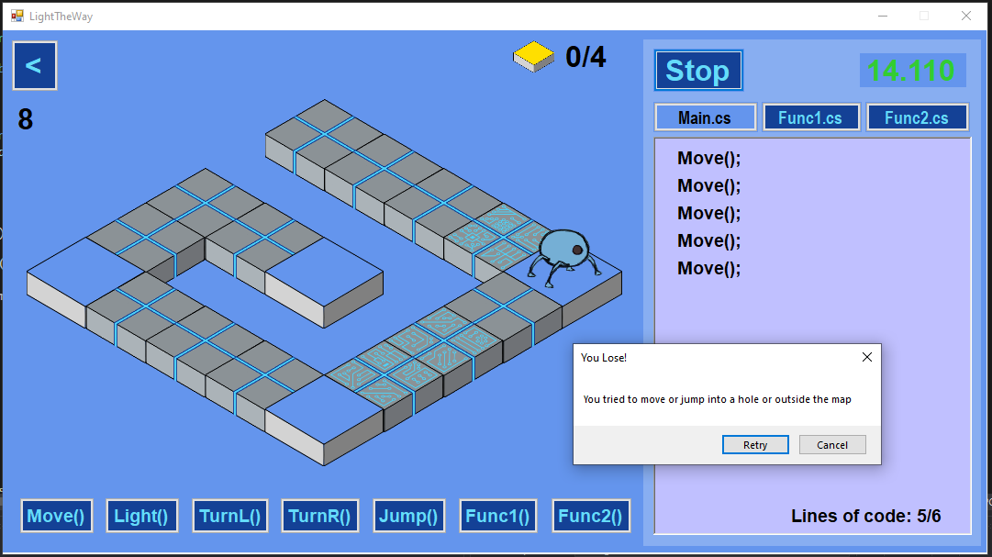
Joc pierdut
Jocul se poate pierde în două moduri: dacă încerci să te miști sau să sari înafara matricei, sau dacă încerci să te miști sau să sari într-o groapă (zone în care matricea are 0 etaje)

Slide 10
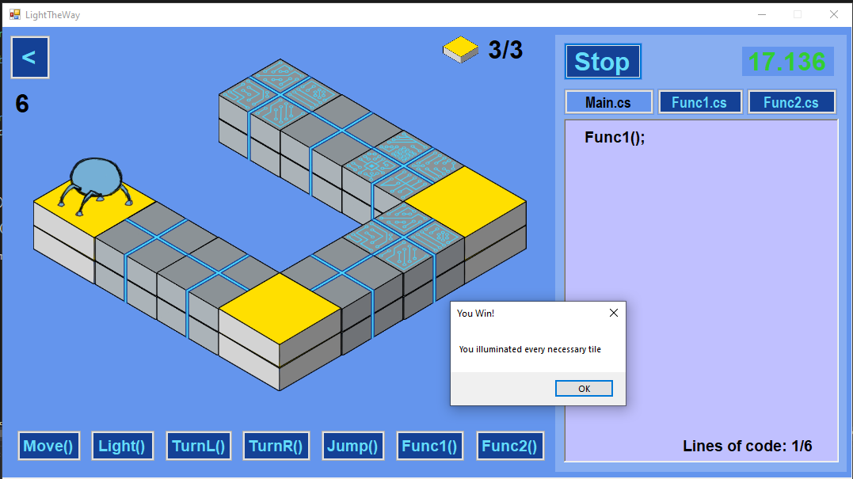
Joc câștigat
Jocul este câștigat în momentul în care toate pătrățelele ce trebuiau luminate au fost luminate. În colțul din dreapta sus, ni se spune acest număr necesar de pătrățele. Dacă jocul avea recursivitate, aceasta este forțată să se oprească, timpul de execuție se oprește și el, și ne apare mesajul cum că am câștigat.

Slide 11
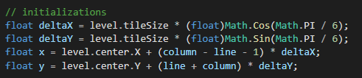
Calcule Matematice
Pentru determinarea poziției exacte pentru fiecare pătrățel, trebuie să calculăm valorile delta pe axele Ox și Oy, deoarece pătrățelele sunt orientate la un unghi de 30 de grade în loc de 45 sau 90. Aceste valori vor fi dimensiunea totală a pătrățelului dacă ar fi la 90 de grade înmulțit cu cosinus de 30 de grade pentru axa Ox, respectiv sinus de 30 de grade pentru axa Oy. În acest fel, simulăm proiecția pătrățelului la 30 de grade pe cele două axe de coordonate.
Valorile x și y ale punctului din stânga sus a imaginii sunt calculate folosind aceste valori delta, poziția de început a nivelului și linia și coloana pe care se află în matrice

Slide 12

Calcule Matematice
Pentru desenarea unui pătrățel cu mai multe etaje, vom desena același pătrățel de mai multe ori, suprapus. Calculăm valoarea elevației pătrățelului, și în funcție de aceasta și la al câtelea etaj am ajuns, scădem din valoarea lui y exact cât trebuie
Pentru poziția personajului, ne folosim de toate aceste valori: numărul de etaje, elevația și cele două valori delta, dar îl desenăm doar dacă acesta se află pe pătrățelul curent

Slide 13
VĂ mulțumesc pentru atenție!

